Slide 1



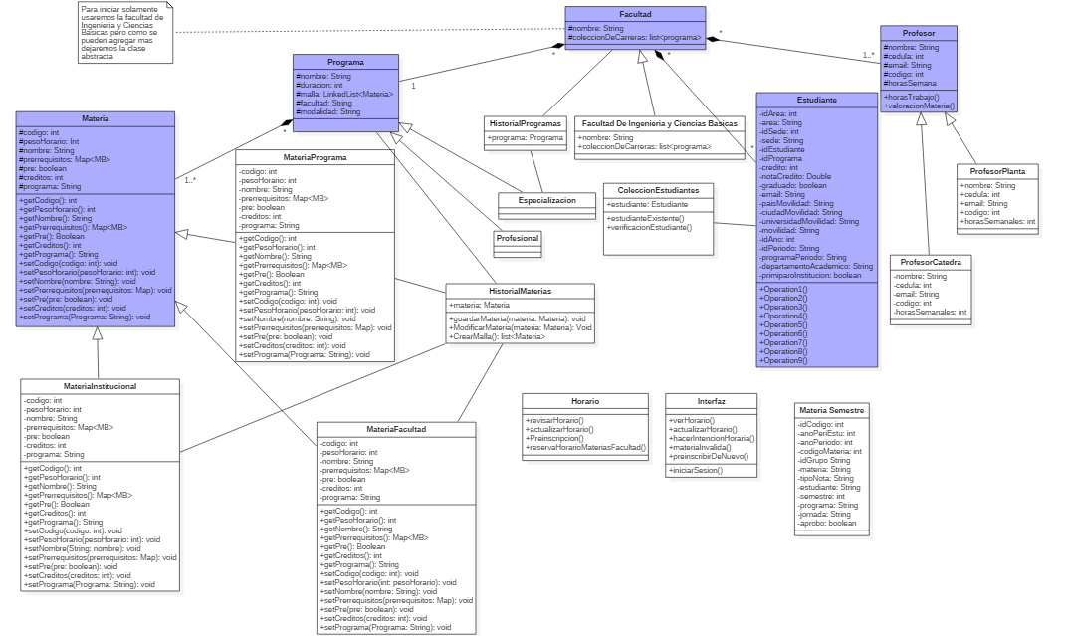
Intención horaria del Politécnico Grancolombiano
Facultad de Ingeniería y ciencias básicas. Asignatura: Ingeniería de Software I.
Objetivo
Metodología
Desarrollar un software que pueda ser utilizado por los estudiantes para hacer una intención horaria, para que la universidad pueda recibir esta información y con un análisis de la misma, llevar acabo una correcta distribución de docentes y asignaturas para que los estudiantes puedan tener el horario que mas les convenga y les facilite cumplir con sus metas académicas.
Se han implementado las metodologías ágiles al proyecto, debido al número de integrantes del equipo.
Caso de estudio
Estrategia
Dentro del Politécnico Grancolombiano se ha notado el descontento por parte de los estudiantes a la hora de hacer su horario para cursar el semestre, bien sea porque no pueden inscribir todas las asignaturas que desean o el curso que necesitan no se ha habilitado, una o más asignaturas se dictan en la misma franja horaria o los cursos se abren en espacios donde el estudiante no puede asistir, sea cual sea el motivo esto dificulta el progreso de las metas académicas estipuladas para un estudiante.
Dentro de la universidad ya existe una pre-matricula que se centra en generar los horarios de un estudiante de tal forma que las asignaturas que pertenecen al mismo periodo académico no se interpongan , el problema de esto es que hay ciertas asignaturas que tienen una mayor taza de deserción y se presentan algunos de los problemas estudiados. Conociendo esto, nuestra estrategia se basa en la optimización de creación de horarios tanto para estudiantes como para profesores, sin importar si son materias de distintos semestres.
Arquitectura desarrollo y Solución
Equipo de trabajo: Nicolás Martínez nimartinezma@poligran.edu.co, Anderson López aslopez@poligran.edu.co, Gabriel Álvarez gsalvarez@poligran.edu.co

